Slide 1
PHY581
Mon. Oct. 22

Slide 2
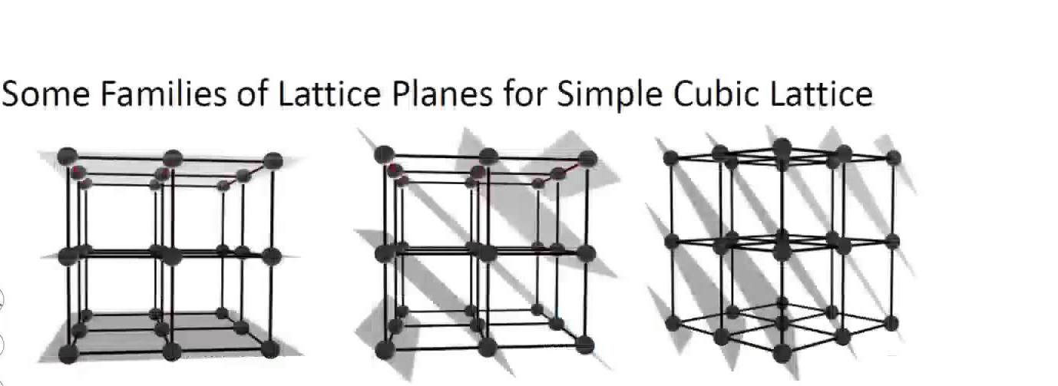
(010)
(110)
(111)

Slide 3
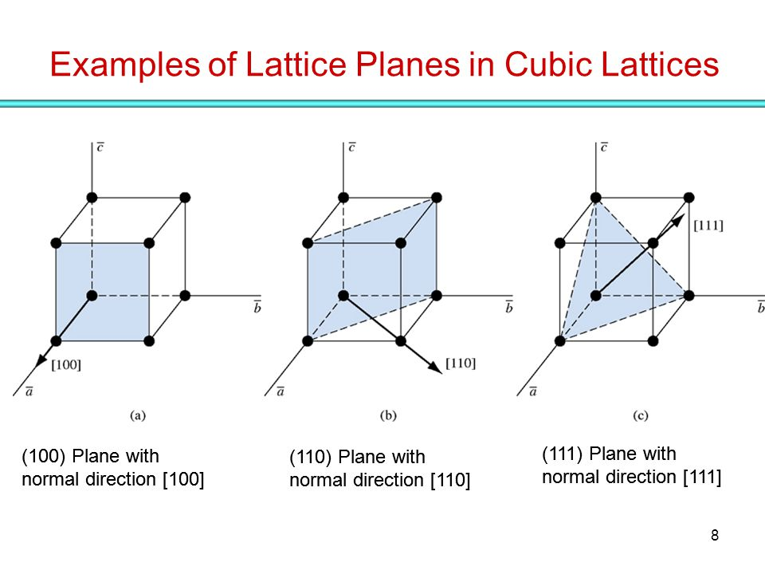

Slide 4
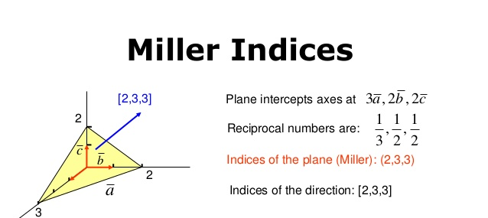

Slide 5


Slide 6
